Slide 1
Полезные советы
о здоровом
образе жизни.
Хорошо здоровым быть!
Соков надо больше пить!
Бутерброд забросить в урну,
И купаться в речке бурной.
Закаляться, обливаться,
Спортом разным заниматься!
И болезней не боясь,
В теплом доме не таясь,
По земле гулять свободно,
Красоте дивясь природной!
Вот тогда начнете жить!
Здорово здоровым быть!!!

Slide 2
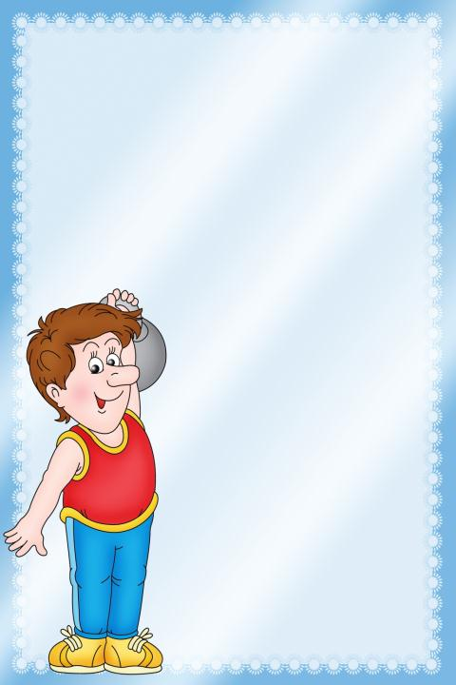
Тот, кто верит в свои силы,
В доброту и красоту
Никогда и у здоровья
Не останется в долгу.
Очень важен спорт для всех.
Он-здоровье и успех!
Зарядку делаем с утра-
Здоровы будем мы всегда!

Slide 3
Если хочешь быть здоровым,
Обойтись без докторов-
Закаляйся, умывайся,
Спортом разным занимайся!
Чтобы быть всегда здоровым
Нужно бегать и скакать.
Больше спортом заниматься
И здоровым не скучать.

Slide 4
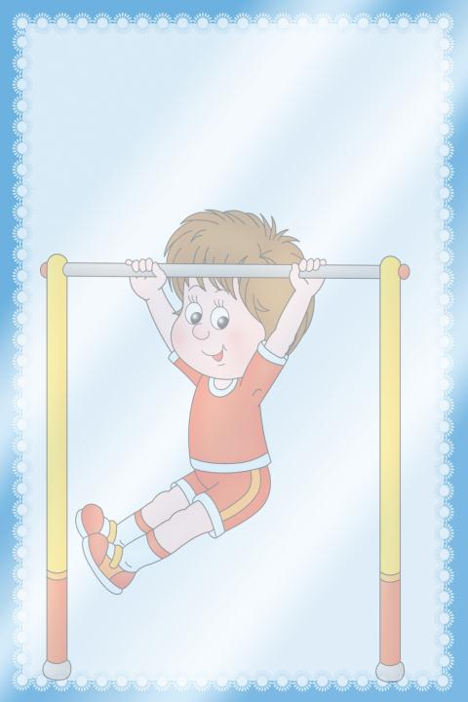
Не боюсь я нипочем
Ни хвори, ни болезни.
Потому что я веду
Здоровый образ жизни!
Я качаюсь на качели,
На скакалочке скачу,
Ведь здоровый образ жизни
Очень я вести хочу.

Slide 5
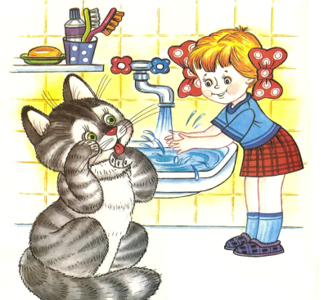
Вот те добрые советы, В них и спрятаны секреты. Как здоровье сохранить. Научись его ценить!!!
Каждый раз после прогулки
Руки мы спешим помыть.
Чтобы не было микробов,
В чистоте должны все жить.

Slide 6
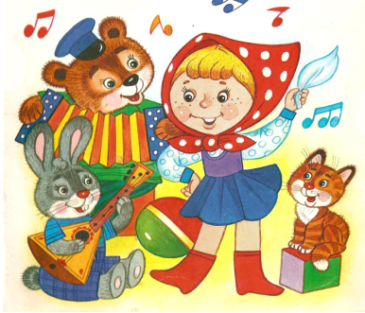
Песни кто всегда поет
И с улыбочкой живет,
Ничего тому не страшно
Много лет он проживет.
Буду я зарядку делать,
Буду крепок я всегда.
И сибирского здоровья
Будет много у меня.

Slide 7
Солнце, воздух и вода
Наши лучшие друзья.
С ними будем мы дружить,
Чтоб здоровыми нам быть!
По телевизору тюлень
Смотрел мультфильмы целый день.
А после, целую неделю
У бедного глаза болели.

Slide 8
На прогулку выходи,
Свежим воздухом дыши.
Только помни при уходе
Одеваться по погоде.
За осанкой ты следи
Спину, выпрямив, держи.
Если сядешь заниматься
Правильно всегда сиди.

Slide 9
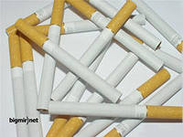
Соблюдай режим дня-
Это важно для тебя.
Вовремя ложись ты спать,
Чтобы утром бодрым встать.
Все ребята точно знают,
Что куренье – это вред.
Тот кто курит, заражает
И себя, и рядом всех.

Slide 10
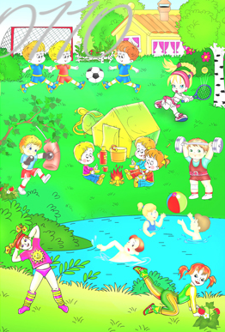
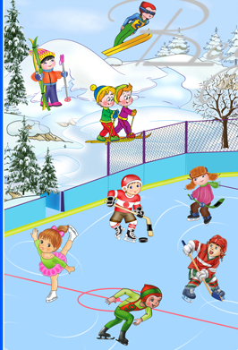
Зимой в игры мы играем
Или катимся с горы.
Мы здоровье укрепляем, отдыхаем от души.
Летом ждут нас лес и горы,
Солнце и рыбалка.
Легко я плаваю в озерах,
Ныряю как русалка.

Slide 11
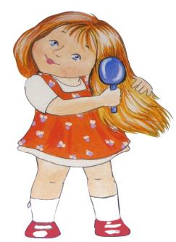
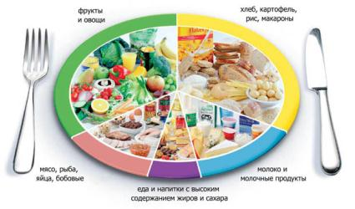
В жизни нам необходимо
Очень много витаминов.
Всех сейчас не перечесть.
Нужно нам побольше есть
Мясо, овощи и фрукты-
Натуральные продукты,
а вот чипсы, знай всегда,
Это вредная еда!
Ты расческу уважай,
А другим ты не давай.
Без нее, друзья мои,
Будем мы, как дикари.

Slide 12
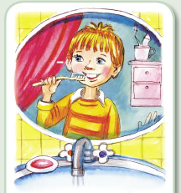
Чтобы не один микроб
Не попал случайно в рот,
Руки мыть перед едой
Нужно мылом и водой.
Чтоб микробам жизнь не дать,
Руки в рот не надо брать.
Зубы-как цветы на грядке.
Помни! И без лишних слов
Содержи их все в порядке
Садовод своих зубов!

